Slide 1
Đề tài : Ẩn thông điệp bên trong file âm thanh
Nhóm 8

Slide 2





Thành Viên Nhóm
Lê Trung Hiếu
Nguyễn Duy Cương
Nguyễn Đức Thắng
Nguyễn Bá Trung
Nguyễn Đức Mạnh

Slide 3
Nội Dung Thuyết Trình
01
02
Tổng quan về Steganograph
Nguyên lý hoạt động
04
Thực Hành
03
Các thư viện hỗ trợ

Slide 4
01
Tổng quan về Steganograph

Slide 5
1.1 Steganograph là gì?
Steganography là một kỹ thuật ẩn tin trong đó thông tin được ẩn trong một đối tượng khác mà không dễ dàng bị phát hiện. Steganography không giống như mật mã hóa, trong đó thông tin được mã hóa thành một dạng khác để tránh bị đánh cắp hoặc thay đổi, mà thay vào đó, thông tin được ẩn trong một hình ảnh, âm thanh, văn bản hoặc bất kỳ định dạng file nào khác mà không làm thay đổi sự xuất hiện của đối tượng đó.
Ví dụ cụ thể: Bạn có thể sử dụng kỹ thuật giấu thông điệp trong tệp văn bản. Bạn có thể chèn một thông điệp bí mật vào các khoảng trắng giữa các từ hoặc các dòng trống trong văn bản. Khi văn bản được đọc bình thường, người đọc sẽ không nhận ra sự thay đổi này.

Slide 6
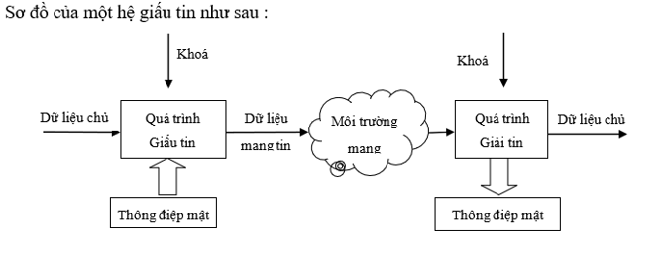
1.2 Các thành phần của hệ giấu tin
Một hệ giấu tin gồm có các thành phần chính sau đây:
+ Thông điệp bí mật
+ Dữ liệu chủ hay môi trường chứ tin bí mật
+ Khóa K
+ Dữ liệu mang tin hay môi trường đã chứa tin mật (stego signal)

Slide 7
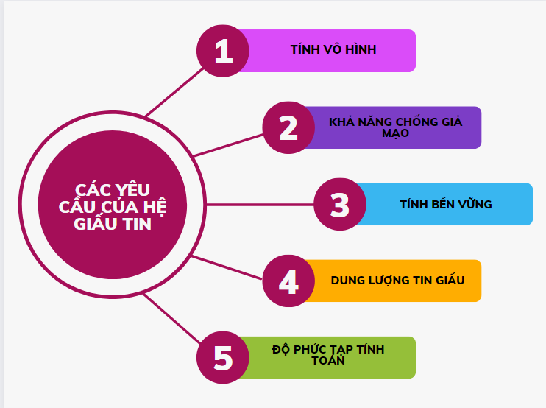
1.3 Các yêu cầu của hệ giấu tin

Slide 8
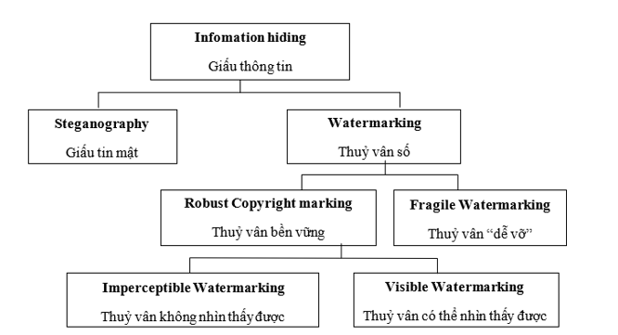
1.4 Phân loại giấu tin

Slide 9
1.5 Tấn công hệ thống giấu tin
Tấn công hệ thống giấu tin là các kỹ thuật tấn công được sử dụng để phá vỡ hoặc tìm ra thông tin được giấu trong hệ thống giấu tin. Các tấn công này có thể được phân loại thành hai loại chính:
+Tấn công không phá hủy: Các kỹ thuật này nhằm vào việc truy xuất thông tin được giấu mà không ảnh hưởng đến nội dung của dữ liệu gốc.
+Tấn công phá hủy: Các kỹ thuật này nhằm vào việc phá vỡ hệ thống giấu tin và phá hủy dữ liệu gốc.
Để bảo vệ hệ thống giấu tin khỏi các tấn công này, cần sử dụng các kỹ thuật bảo mật và phát triển các hệ thống giấu tin mới với tính bảo mật cao hơn, sử dụng các phương pháp giấu tin phức tạp hơn và khó bị phát hiện.

Slide 10
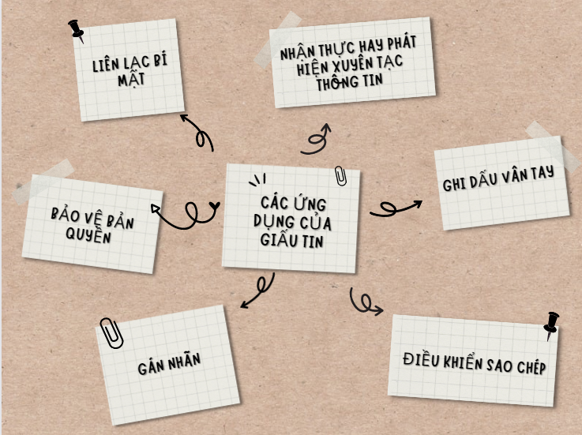
1.6 Các ứng dụng của giấu tin

Slide 11
02
Nguyên lý hoạt động

Slide 12

2.1 Mã hóa - Thuật toán mã hóa dựa trên việc lấy ra các frames của tệp âm thanh: - Mỗi frame có kích thước 1 byte tương đương 8bit nhị phân. - Message được chuyển từ ký tự Ascii => Unicode => mã nhị phân. - Mỗi ký tự message được chuyển sang dạng nhị phân gồm 8 bit. - Mỗi byte của frame gốc sẽ được AND nhị phân với 254 dưới dạng nhị phân cho ra bit cuối trong frame là bit rỗng (bằng 0). - Sau khi đưa bit cuối của frame về dạng rỗng, byte frame đó sẽ OR tiếp với 1 bit của message tạo thành frame mới chứa 1 bit cuối đã được chỉnh sửa.

Slide 13
2.2 Giải mã - Do phần mã hóa ở trên thay đổi 1 bit cuối cùng trong các frame của file âm thanh nên ở phần giải mã, chỉ cần thực hiện phép AND với bit cuối cùng đó, ta thu được frame gốc. - Sau khi thu được các frame gốc, tiếp tục lấy 8 frame gốc hợp nhất sẽ thu được chuỗi 8 bit tương ứng với 1 ký tự message

Slide 14
03
Các thư viện hỗ trợ

Slide 15
3.1 Thư Viện WAVE
- Thư viện wave trong Python là một thư viện được sử dụng để làm việc với các file âm thanh WAV. Thư viện này cung cấp các công cụ để đọc, ghi và xử lý các file WAV.
- Để sử dụng thư viện wave, bạn cần import nó vào chương trình của mình bằng cách sử dụng câu lệnh sau:

Slide 16
3.1 Thư Viện WAVE
- Một số phương thức được sử dụng trong bài như :
+ ‘open()’ trong Python là một phương thức được sử dụng để mở một file âm thanh WAV.
+ ‘readframes(n)’ là một phương thức của đối tượng ‘Wave_read’ trong thư viện wave của Python. Phương thức này trả về chuỗi bytes chứa n khung âm thanh (frames) được đọc từ file WAV được mở bởi đối tượng ‘Wave_read’.
+ ‘getnframes()’ là một phương thức của đối tượng ‘Wave_read’ trong thư viện wave của Python. Phương thức này trả về số khung (frames) âm thanh trong file WAV được mở bởi đối tượng ‘Wave_read.’
+ ‘writeframes(data)’ là một phương thức của đối tượng ‘Wave_write’ trong thư viện wave của Python. Phương thức này ghi dữ liệu âm thanh được truyền vào data vào file WAV được mở bởi đối tượng ‘Wave_write’.

Slide 17
3.1 Thư Viện WAVE
- Một số phương thức được sử dụng trong bài như :
+ Phương thức getparams() trả về một tuple chứa các thông số kỹ thuật của file WAV hiện tại được mở bởi đối tượng ‘Wave_read’ hoặc ‘Wave_write’.
+Phương thức ‘setparams(params)’ thiết lập các thông số kỹ thuật cho file WAV hiện tại được mở bởi đối tượng ‘Wave_write’.
Các thông số kỹ thuật bao gồm số kênh âm thanh, chiều sâu mẫu (số byte cho mỗi mẫu), tần số lấy mẫu, số khung âm thanh, kiểu nén và các thông số nén liên quan.
+’close()’ là một phương thức của đối tượng ‘Wave_read’ và ‘Wave_write’ trong thư viện wave của Python. Phương thức này được sử dụng để đóng file WAV hiện tại được mở bởi đối tượng ’Wave_read’ hoặc ‘Wave_write’.

Slide 18
3.2 Thư Viện Argparse
-Thư viện ‘Argparse’ trong Python là một thư viện tiêu chuẩn được sử dụng để xử lý các tham số đầu vào trong chương trình. Thư viện ‘Argparse’ cung cấp các công cụ để phân tích và kiểm tra các tham số dòng lệnh, giúp cho việc sử dụng các chương trình trở nên dễ dàng hơn.
- Để sử dụng thư viện argparse, bạn cần import nó vào chương trình của mình bằng cách sử dụng câu lệnh sau:

Slide 19
3.2 Thư Viện Argparse
- Một số phương thức được sử dụng trong bài như :
+ ‘argparse.ArgumentParser()’ là một lớp trong thư viện ‘argparse’ của Python, được sử dụng để tạo ra một đối tượng xử lý các tham số đầu vào trong chương trình.
+ ’add_argument’ là một phương thức trong thư viện ‘argparse’ của Python, được sử dụng để thêm các tham số cho đối tượng xử lý tham số đầu vào của chương trình. Các tham số này bao gồm các tham số bắt buộc (required arguments) và các tham số tùy chọn (optional arguments), và được định nghĩa bằng cách sử dụng các tham số như dest, help,…
+ ‘parse_args()’ là một phương thức của đối tượng ‘ArgumentParser’ trong thư viện ‘argparse’ của Python, được sử dụng để xử lý các tham số đầu vào của chương trình và trả về các giá trị được nhập vào bởi người dùng.

Slide 20
Thực hành
04

Slide 21
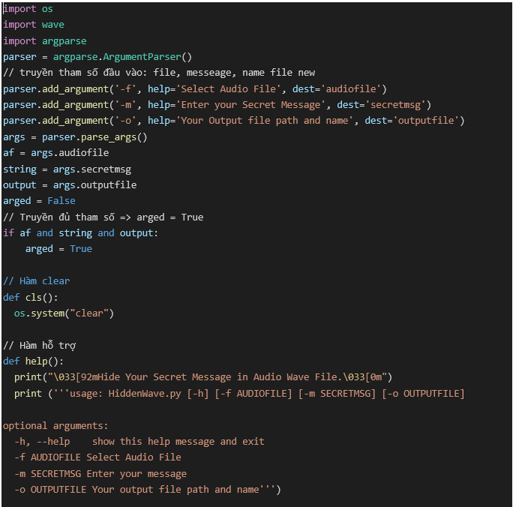
4.1 Mã hóa

Slide 22
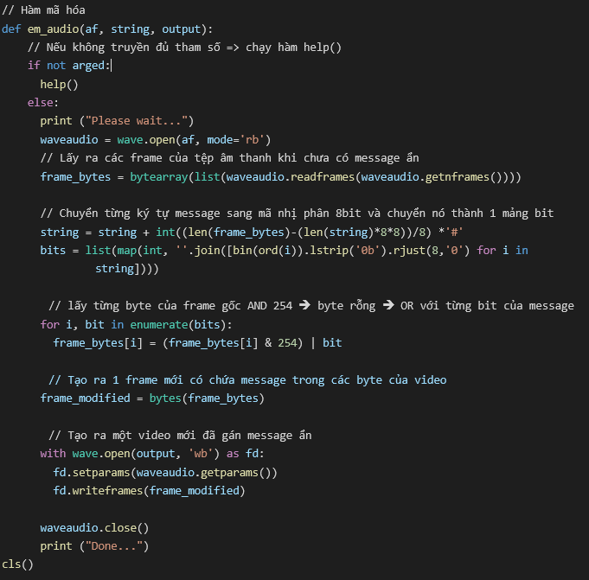
4.1 Mã hóa

Slide 23
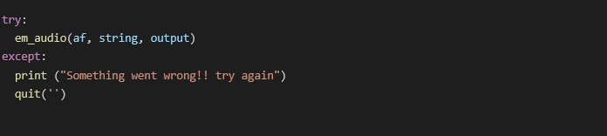
4.1 Mã hóa

Slide 24
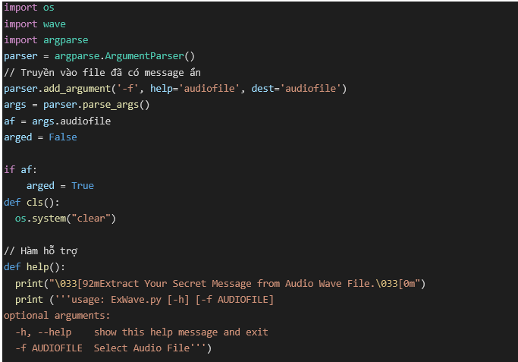
4.2 Giải mã

Slide 25
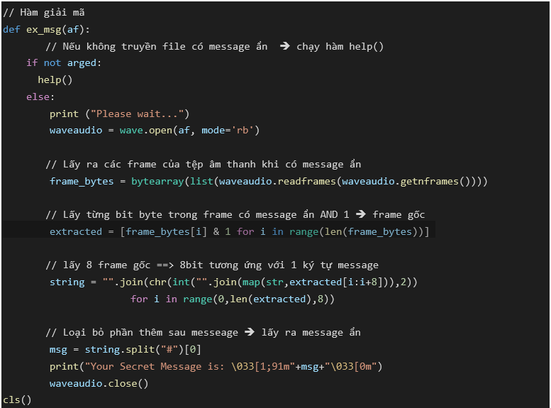
4.2 Giải mã

Slide 26
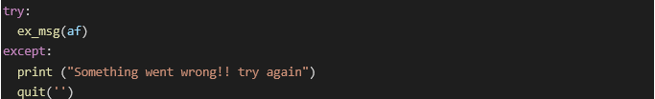
4.2 Giải mã

Slide 27
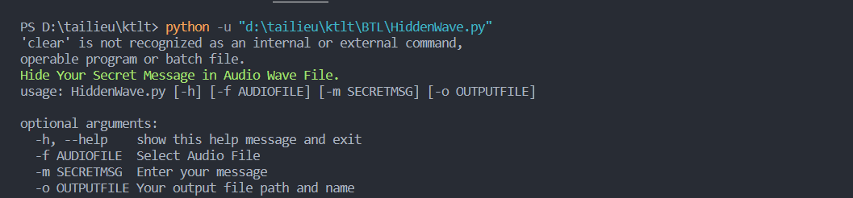
4.3 Kết quả
Màn hình trợ giúp

Slide 28
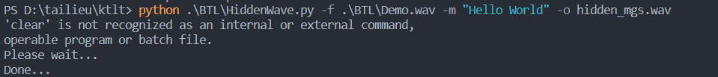
4.3 Kết quả
Mã hóa

Slide 29
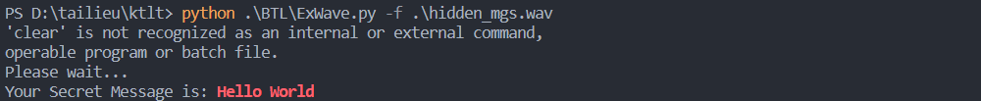
4.3 Kết quả
Giải Mã

Slide 30
Thank you for watching

